Slide 1
ŘÍZENÍ PALBY DĚLOSTŘELECTVA
REDUKČNÍ POMĚR
STRANOVÝ SKOK
ZJEDNODUŠENÁ PŘÍPRAVA

Slide 2
Obsah
REDUKČNÍ POMĚR
Úvod
Grafické znázornění
STRANOVÝ SKOK
Úvod
Grafické znázornění
ZJEDNODUŠENÁ PŘÍPRAVA
Úvod
Grafické znázornění
Určení prvků výpočtem

Slide 3
REDUKČNÍ POMĚR
Rp – redukční poměr.
Je hodnota (přepočtový koeficient), kterou musíme násobit úchylku výbuchu pozorovanou z pozorovatelny, abychom dostali opravu pro baterii.
Slouží k přivedení výbuchů na pozorovací přímku.

Slide 4
REDUKČNÍ POMĚR
B
P
Notes:
P = Pozorovatel.
B = Baterie.

Slide 5
REDUKČNÍ POMĚR
B
C
P
Notes:
P = Pozorovatel.
B = Baterie.
C = Cíl.

Slide 6
REDUKČNÍ POMĚR
B
$$D_{t}^{c}$$
C
i
$d_{c}$
P
Notes:
P = Pozorovatel.
B = Baterie.
C = Cíl.
$D_{t}^{c}$ = Dálka topografická.
i = Pozorovací úhel.
$d_{c}$ = Dálka pozorovací.

Slide 7
REDUKČNÍ POMĚR
B
$$D_{t}^{c}$$
C
i
$d_{c}$
α
P
V
Notes:
V = výbuch.
α = úhel mezi výbuchem a cílem z pozorovatelny.

Slide 8
REDUKČNÍ POMĚR
B
$$D_{t}^{c}$$
C
i
β
$d_{c}$
α
P
V
Notes:
β = úhel mezi výbuchem a cílem z baterie.

Slide 9
REDUKČNÍ POMĚR
B
$$D_{t}^{c}$$
C
i
β
$d_{c}$
$$\overline{CV}=0,001 d_{c}∗α$$
$$\overline{CV}=0,001 D_{t}^{c}∗β$$
$$\overline{CV}=\overline{CV}$$
α
P
V
Notes:
$\overline{CV}=\overline{CV}$ redukční poměr výpočet.

Slide 10

REDUKČNÍ POMĚR
B
$$D_{t}^{c}$$
C
i
β
$d_{c}$
$$\overline{CV}=0,001 d_{c}∗α$$
$$\overline{CV}=0,001 D_{t}^{c}∗β$$
$$\overline{CV}=\overline{CV}$$
$$0,001 d_{c}∗α=0,001 D_{t}^{c}∗β \left(∗1000\right)$$
α
P
V
Notes:
Násobíme rovnici 1000.

Slide 11

REDUKČNÍ POMĚR
B
$$D_{t}^{c}$$
C
i
β
$d_{c}$
$$\overline{CV}=0,001 d_{c}∗α$$
$$\overline{CV}=0,001 D_{t}^{c}∗β$$
$$\overline{CV}=\overline{CV}$$
$$0,001 d_{c}∗α=0,001 D_{t}^{c}∗β \left(∗1000\right)$$
$$d_{c}∗α=D_{t}^{c}∗ β ( /D_{t}^{c})$$
α
P
V
Notes:
Rovnici vydělíme $D_{t}^{c}.$

Slide 12

REDUKČNÍ POMĚR
B
$$D_{t}^{c}$$
C
i
β
$d_{c}$
$$\overline{CV}=0,001 d_{c}∗α$$
$$\overline{CV}=0,001 D_{t}^{c}∗β$$
$$\overline{CV}=\overline{CV}$$
$$0,001 d_{c}∗α=0,001 D_{t}^{c}∗β \left(∗1000\right)$$
$$d_{c}∗α=D_{t}^{c}∗ β ( /D_{t}^{c})$$
$$β=α∗ \frac{d_{c}}{D_{t}^{c}}$$
α
P
V

Slide 13
REDUKČNÍ POMĚR
$$Rp=\frac{d_{c}}{D_{t}^{c}}$$
Notes:
Redukční poměr je bezrozměrná veličina, která se zaokrouhluje na 0,1.

Slide 14
STRANOVÝ SKOK - ÚVOD
Ss – stranový skok.
Přepočtový koeficient k udržení výbuchů na pozorovací přímce při změně dálky.
Je úhel, o který je nutno změnit směr k udržení výbuchů na pozorovací přímce při změně dálky zaměřovače.
Používá se při zastřílení rámováním při pozorovacím úhlu do 5-00.

Slide 15
STRANOVÝ SKOK
B
P
Notes:
P = Pozorovatel.
B = Baterie.

Slide 16
STRANOVÝ SKOK
B
C
P
Notes:
P = Pozorovatel.
B = Baterie.
C = Cíl.

Slide 17
STRANOVÝ SKOK
V1
B
C
P
Notes:
P = Pozorovatel.
B = Baterie.
C = Cíl.
V1 výbuch 1.

Slide 18
STRANOVÝ SKOK
V2
ΔD
V1
B
C
V3
P
Notes:
P = Pozorovatel.
B = Baterie.
C = Cíl.
V1 výbuch 1.
V2 výbuch 2. bez použití stranového skoku.

Slide 19
STRANOVÝ SKOK
V2
ΔD
V1
B
C
V3
P
Notes:
P = Pozorovatel.
B = Baterie.
C = Cíl.
V1 výbuch 1.
V2 výbuch 2. bez použití stranového skoku.
V3 při použití stranového skoku udržíme výbuch na pozorovací přímce.

Slide 20
STRANOVÝ SKOK
V2
ΔD
V1
B
SS
C
V3
P
Notes:
Ss – úhel, o který je nutné změnit směr, k udržení výbuchů na pozorovací přímce, při změně dálky zaměřovače

Slide 21
STRANOVÝ SKOK
D
V2
ΔD
V1
B
SS
i
∠ B V₁ P ≈ ∠ B V₃ P ≈ i
C
V3
P
Notes:
Pozorovací úhel musí být do 5- 00 aby se zachovalo pravidlo ∠ B V₁ P ≈ ∠ B V₃ P ≈ i

Slide 22
STRANOVÝ SKOK
D
V2
ΔD
V1
B
SS
i
$$V_{2 }V_{3 }= i∗0,001 ∆D$$
$$V_{2 }V_{3 }= Ss∗0,001 ∆D$$
$$V_{2 }V_{3 }= V_{2 }V_{3 }$$
C
V3
P
Notes:
Dále počítáme podobně jako u redukčního poměru sestavíme si rovnici ve které víme že $V_{2 }V_{3 }= V_{2 }V_{3 }$

Slide 23

STRANOVÝ SKOK
D
V2
ΔD
V1
B
SS
i
$$V_{2 }V_{3 }= i∗0,001 ∆D$$
$$V_{2 }V_{3 }= Ss∗0,001 ∆D$$
$$V_{2 }V_{3 }= V_{2 }V_{3 }$$
$$i∗0,001 ∆D= Ss∗0,001 ∆D (/0,001)$$
C
V3
P
Notes:
Po dosazení do rovnice si můžeme rovnici buď vynásobit 1000 nebo vydělit 0,001

Slide 24
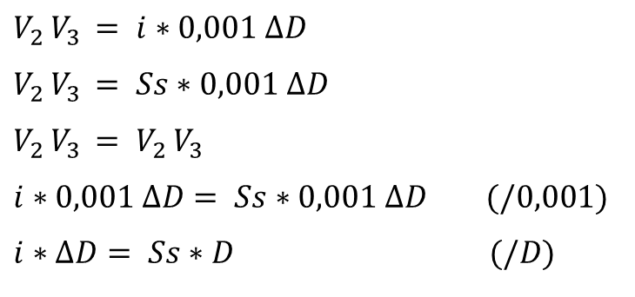
STRANOVÝ SKOK
D
V2
ΔD
V1
B
SS
i
$$V_{2 }V_{3 }= i∗0,001 ∆D$$
$$V_{2 }V_{3 }= Ss∗0,001 ∆D$$
$$V_{2 }V_{3 }= V_{2 }V_{3 }$$
$$i∗0,001 ∆D= Ss∗0,001 ∆D (/0,001)$$
$$i∗∆D= Ss∗D (/D)$$
C
V3
P
Notes:
Poté rovnici vydělíme D a získáme konečnou rovnici pro stranoví skok

Slide 25
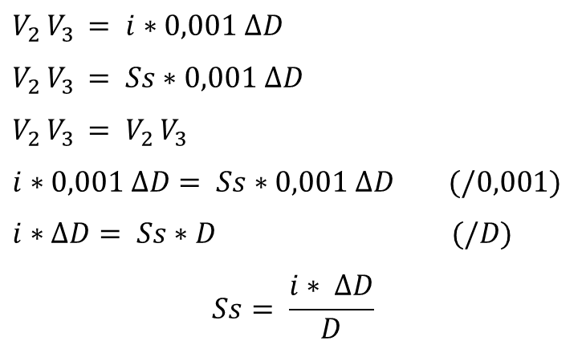
STRANOVÝ SKOK
D
V2
ΔD
V1
B
SS
i
$$V_{2 }V_{3 }= i∗0,001 ∆D$$
$$V_{2 }V_{3 }= Ss∗0,001 ∆D$$
$$V_{2 }V_{3 }= V_{2 }V_{3 }$$
$$i∗0,001 ∆D= Ss∗0,001 ∆D (/0,001)$$
$$i∗∆D= Ss∗D (/D)$$
$$Ss= \frac{i∗ ∆D}{D}$$
C
V3
P
Notes:
Rovnici uvažujeme pro vzdálenost 100 pak se značí ${Ss}_{100}$

Slide 26

STRANOVÝ SKOK
$$Ss= \frac{i∗ ∆D}{D_{t}^{c}}$$
${Ss}_{100}= \frac{i∗100}{D_{t}^{c}}= \frac{i}{0,01∗D_{t}^{c}}$
Notes:
Stranoví skok je hodnota v dílcích proto se zaokrouhluje na 1 dílec podle dělostřeleckých pravidel.

Slide 27
ZJEDNODUŠENÁ PŘÍPRAVA
Základním prostředkem pro určení prvků pro střelbu je PC, náhradním prostředkem pro určení prvků pro střelbu je PUO.
Prvky pro střelbu zjednodušenou přípravou se určují graficky, a to jen ve výjimečných případech pro palebnou baterii a to na přístroji pro řízení palby, nebo na mapě měřítka 1 : 50 000 a větší, s použitím dělostřeleckého úhloměru.
Notes:
Určování prvků pro střelbu (palbu) je cílová činnost technického řízení palby
Způsob určení prvků pro střelbu se volí podle bojové situace, podle možností dělostřeleckého průzkumu, úplnosti a přesnosti údajů a podmínek zjištěných v procesu technického řízení palby
Způsob určování prvků nařizuje velitel oddílu
Činnost při přípravě prvků v místě řízení palby pro střelbu u dělostřelecké baterie řídí velitel baterie

Slide 28
ZJEDNODUŠENÁ PŘÍPRAVA -GRAFICKY
Tři části určení prvků:
Vytvoření schématického modelu vzájemné polohy cíle, pozorovatelny a palebného postavení.
Výpočtem nebo změřením na schématu se určí topografické prvky.
K topografickým prvkům se připočítají známé opravy dálky a směru pro změny podmínek střeleb.

Slide 29
ZJEDNODUŠENÁ PÍPRAVA -GRAFICKY
HS
$$α_{B}$$
část
Zakreslení pozorovatelny a hlavního směru střelby.
Notes:
Na přístroj pro řízení palby (mapu, papír) se podle souřadnic zakreslí pozorovatelna (P). Z pozorovatelny se zakreslí hlavní směr

Slide 30
ZJEDNODUŠENÁ PŘÍPRAVA
ZJEDNODUŠENÁ PŘÍPRAVA -GRAFICKY
B
$$γ$$
P
HS
část
Zakreslení pozorovatelny a hlavního směru střelby.
Vynesení úhlu $γ$.
Notes:
Buzolou nebo jiným úhloměrným přístrojem se změří v terénu z pozorovatelny vodorovný úhel (GAMA) mezi HLAVNÍM SMĚREM a směrem na palebné postavení baterie.

Slide 31
ZJEDNODUŠENÁ PŘÍPRAVA
ZJEDNODUŠENÁ PŘÍPRAVA -GRAFICKY
HS
B
$Z$
$$γ$$
P
HS
část
Zakreslení pozorovatelny a hlavního směru střelby.
Vynesení úhlu $γ$.
Vynesení bodu B palebného postavení
Notes:
Buzolou nebo jiným přístrojem se změří v terénu z pozorovatelny úhel (γ) mezi hlavním směrem a směrem na palebné postavení baterie.
Úhel se vynese od přímky HS ve směru na palebné postavení a zakreslí se přímka
Dálkoměrem nebo odhadem se určí vzdálenost palebného postavení od pozorovatelny (základna Z) a v odpovídajícím měřítku se vynese bod (B) palebného postavení.
Z bodu B se zakreslí přímka HS rovnoběžně s přímkou HS zakreslenou z pozorovatelny

Slide 32
ZJEDNODUŠENÁ PŘÍPRAVA
ZJEDNODUŠENÁ PŘÍPRAVA -GRAFICKY
HS
B
$Z$
$$γ$$
$$d_{c}$$
C
P
$$α_{C}^{′}$$
HS
část
Zakreslení pozorovatelny a hlavního směru střelby.
Vynesení úhlu $γ$.
Vynesení bodu B palebného postavení
Zakreslení úhlu $∝_{C}^{,}$a vynesení cíle.
Notes:
Po zjištění cíle (C) se z pozorovatelny změří úhel ($α_{C}^{′}$) od hlavního směru na cíl a zakreslí se přímka ve směru na cíl.
Dálkoměrem nebo odhadem se určí pozorovací dálka cíle ($d_{c}$) , která se v odpovídajícím měřítku vynese na přímku, zakreslenou z pozorovatelny ve směru na cíl a vyznačí se bod cíle (C)

Slide 33
ZJEDNODUŠENÁ PŘÍPRAVA -GRAFICKY
HS
B
$$D_{t}^{c}$$
$Z$
i
$$γ$$
$$d_{c}$$
C
P
$$α_{C}^{′}$$
HS
část
Určení topografické dálky $D_{t}^{C}$ a pozorovacího úhlu i.
Notes:
Střed úhloměru se přiloží na bod C a nula úhloměru je orientována na pozorovatelnu.
Přiložením hrany pravítka úhloměru na bod palebného postavení B se vyčte na pravítku topografická dálka $D_{t}^{c }$a na úhloměru pozorovací úhel i

Slide 34
ZJEDNODUŠENÁ PŘÍPRAVA -GRAFICKY
HS
B
$$D_{t}^{c}$$
${So}_{t}^{C}$
$Z$
i
$$γ$$
$$d_{c}$$
C
P
$$α_{C}^{′}$$
HS
část
Určení topografické dálky $D_{t}^{C}$ a pozorovacího úhlu i.
Určení topografické stranové odchylky ${So}_{t}^{C}.$
Notes:
Dělostřelecký úhloměr s nasazeným ramenem se přiloží středem na cíl a nulou se orientuje rovnoběžně s hlavním směrem.
Pracovní hrana ramena (směřující do středu) se přiloží k bodu palebného postavení
Proti hraně ramena se na stupnici úhloměru vyčte topografická stranová odchylka t ${So}_{t}^{C}$.

Slide 35
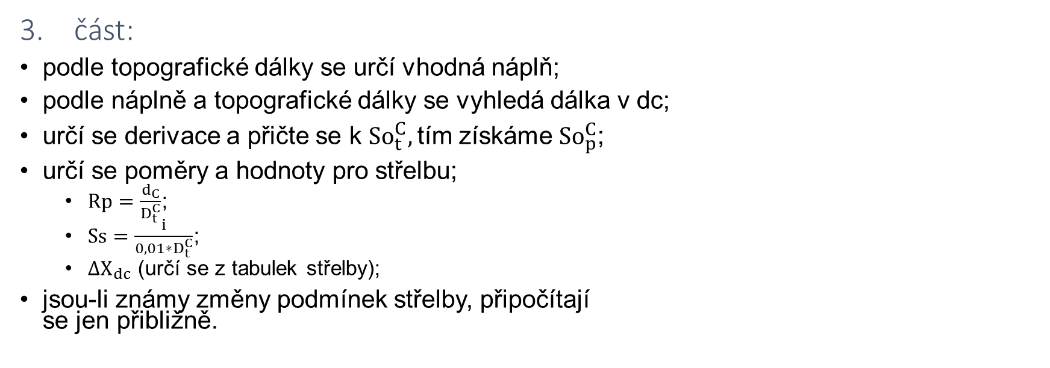
ZJEDNODUŠENÁ PŘÍPRAVA -GRAFICKY
3. část:
podle topografické dálky se určí vhodná náplň;
podle náplně a topografické dálky se vyhledá dálka v dc;
určí se derivace a přičte se k ${So}_{t}^{C},$tím získáme ${So}_{p}^{C}$;
určí se poměry a hodnoty pro střelbu;
$Rp=\frac{d_{C}}{D_{t}^{C}}$;
$Ss=\frac{i}{0,01∗D_{t}^{C}}$;
${∆X}_{dc}$ (určí se z tabulek střelby);
jsou-li známy změny podmínek střelby, připočítají se jen přibližně.
Notes:
Rp redukční poměr = dálka pozorovací děleno dálkou topografickou
Ss stranoví skok = pozorovací úhel děleno setinou dálky topografické
${∆X}_{dc}$ 1 dílek zaměřovače mění dálku o (počet v metrec)

Slide 36
ZJEDNODUŠENÁ PŘÍPRAVA -GRAFICKY
Změny podmínek střelby | Hodnoty změn | Opravy dálky (směru)
Změna počáteční rychlosti střelby | o 1 % $v_{0}$ | 50 m
Změna přízemního tlaku ve vzduchu | o 10 Torr | 10 m
Změna přízemní teploty vzduchu | o 10 $°$C | 50 m
Změna rychlosti podélného větru | o 10 m/s | 100 m
Změna rychlosti příčného větru | o 10 m/s | 0 - 05
Notes:
Přibližné opravy dálky a směru pro známé změny podmínek střelby a určit počítané prvky pro střelbu a počítané prvky zaměřovače jako u početního způsobu

Slide 37
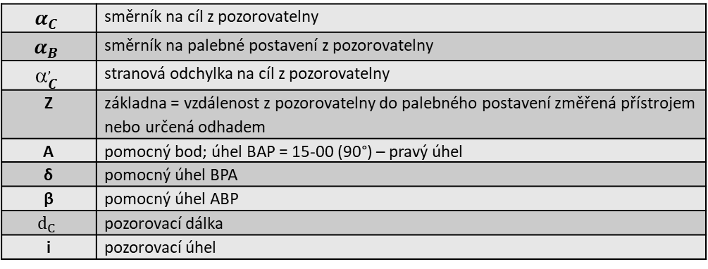
ZJEDNODUŠENÁ PŘÍPRAVA - VÝPOČET
$$α_{C}$$ | směrník na cíl z pozorovatelny
$$α_{B}$$ | směrník na palebné postavení z pozorovatelny
$$_{C}^{,}$$ | stranová odchylka na cíl z pozorovatelny
Z | základna = vzdálenost z pozorovatelny do palebného postavení změřená přístrojem nebo určená odhadem
A | pomocný bod; úhel BAP = 15-00 (90°) – pravý úhel
δ | pomocný úhel BPA
β | pomocný úhel ABP
$$d_{C}$$ | pozorovací dálka
i | pozorovací úhel
Notes:
Pro určení topografických prvků výpočtem je potřebné, aby byla z pozorovatelny přímá viditelnost do palebného postavení, byl znám prostor palebného postavení a bylo možné určit směrníky na baterii a na cíl a určit délku základny. Všechny potřebné hodnoty se určí výpočtem podle vztahů, vyplývajících z obr.

Slide 38
ZJEDNODUŠENÁ PŘÍPRAVA - VÝPOČET
Jestliže platí, že ($α_{B}$- $α_{C}$) ≥ 0, pak δ = {[($α_{B}$- $α_{C}$) – 30-00]}.
Jestliže platí, že ${(α}_{B}$- $α_{C}$) < 0, pak δ = {[($α_{B}$- $α_{C}$) +30-00]}.
Notes:
Postup:
Určit pomocný úhel $δ$ a pomocnou dálku $d_{1}$.
Kde:
$α_{B}$ - směrník z pozorovatelny na baterii (směrník baterie)
$α_{C}$ - směrník z pozorovatelny na cíl (směrník cíle)

Slide 39
ZJEDNODUŠENÁ PŘÍPRAVA - VÝPOČET
Jestliže platí, že ($α_{B}$- $α_{C}$) ≥ 0, pak δ = {[($α_{B}$- $α_{C}$) – 30-00]}.
Jestliže platí, že ${(α}_{B}$- $α_{C}$) < 0, pak δ = {[($α_{B}$- $α_{C}$) +30-00]}.
β = 15-00 – δ a $d_{1}$ = Z . sin β

Slide 40
ZJEDNODUŠENÁ PŘÍPRAVA - VÝPOČET
Jestliže platí, že ($α_{B}$- $α_{C}$) ≥ 0, pak δ = {[($α_{B}$- $α_{C}$) – 30-00]}.
Jestliže platí, že ${(α}_{B}$- $α_{C}$) < 0, pak δ = {[($α_{B}$- $α_{C}$) +30-00]}.
β = 15-00 – δ a $d_{1}$ = Z * sin β
Topografická dálka: $D_{t}^{C}$ ≐ $d_{C}$ + $d_{1}$
Notes:
Vypočítáme topografickou dálku cíle.

Slide 41
ZJEDNODUŠENÁ PŘÍPRAVA - VÝPOČET
$$i= \frac{z ∗ δ}{D_{t}^{C}}$$
Notes:
Vypočítáme pozorovací úhel (i).

Slide 42
ZJEDNODUŠENÁ PŘÍPRAVA - VÝPOČET
$$i= \frac{z ∗ δ}{D_{t}^{C}}$$
Topografická stranová odchylka: ${So}_{t}^{C}$= ( ± $∝_{C}^{,}$) + ( ± i )
Notes:
Vypočítáme topografickou stranovou odchylku.
Kde:
$α_{c}^{,}$ - stranová odchylka cíle z pozorovatelny
Vypočítat převýšení a polohoví úhel cíle

Slide 43
ZJEDNODUŠENÁ PŘÍPRAVA - VÝPOČET
$$i= \frac{z ∗ δ}{D_{t}^{C}}$$
Topografická stranová odchylka: ${So}_{t}^{C}$= ( ± $∝_{C}^{,}$) + ( ± i )
$∆A_{C}= A_{C} − A_{B}$ a $ε_{c}= \frac{∆A_{c}}{D_{t}^{D} (km)} −5 \%$
Notes:
Vypočítat převýšení a polohoví úhel cíle.
Kde:
$A_{C}$ ($A_{B}$) – nadmořská výška cíle (palebného postavení)

Slide 44
ZJEDNODUŠENÁ PŘÍPRAVA - VÝPOČET
$$D_{P}^{C} ={ D}_{t}^{C}+ \left({\text{±} ∆D}_{P}^{C}\right)$$
${So}_{P}^{C}=$ ${So}_{t}^{C}+(\text{±} ∆{So}_{P}^{C})$
Notes:
Určit počítanou dálku${ D}_{P}^{C}$ a počítanou stranovou odchylku cíle ${So}_{P}^{C}$ počítáním přibližných (počítaných) oprav dálky ${ ∆D}_{P}^{C}$ a směru $∆{So}_{P}^{C}$

Slide 45
ZJEDNODUŠENÁ PŘÍPRAVA - VÝPOČET
$$D_{P}^{C} ={ D}_{t}^{C}+ \left({∆D}_{P}^{C}\right)$$
${So}_{P}^{C}=$ ${So}_{t}^{C}+(∆{So}_{P}^{C})$
$$D_{dc}= α+\left(± ε_{c}\right)+\left(± ∆α_{c}\right)= α+(±∆φ)$$
$$∆φ=\left(± ε_{c}\right)+\left(± ∆α_{ε}\right)$$
Notes:
Není-li známa počítaná oprava směru, musí se započítat oprava pro derivaci (Z) pomocí tabulek střelby)
Určit počítanou dálku zaměřovače ($D_{dc}$)
Při střelbě plochou a oblou dráhou.
$φ$ = fí
$ε$ = epsilon
Kde:
$α$ – záměrný úhel (počítaná dálka) v dílcích
$∆α_{c}$ - doplňková oprava záměrného úhlu (určuje se z tabulek střelby podle $α$ a $ε_{c}$)

Slide 46
ZJEDNODUŠENÁ PŘÍPRAVA - VÝPOČET
$$D_{dc}=α+ \left(±∆φ\right)$$
${Ss}_{100}= \frac{i}{0,01 ∗{ D}_{t}^{c}}$ a $Rp=\frac{d_{c}}{D_{t}^{c}}$
Notes:
Není-li známa počítaná oprava směru, musí se započítat oprava pro derivaci (Z) pomocí tabulek střelby)
Určit počítanou dálku zaměřovače ($D_{dc}$)
Při střelbě strmou dráhou
Kde:
$∆φ$ – oprava náměru (určuje se z tabulek střelby podle α a $∆A_{c}$)
Jeli pozorovací úhel i $≤$ 5 – 00 vypočítáme redukční poměr a stranoví skok

Slide 47
ZJEDNODUŠENÁ PŘÍPRAVA - VÝPOČET
Notes:
Schéma pro zjednodušenou přípravu výpočet.

Slide 48
ZÁVĚR
Zdroje:
VeV Vyškov. Pravidla střelby a řízení palby pozemního dělostřelectva. Pub-74-14-01. Praha: 2007, 256 s.
TICHÁ, Kateřina. Určování prvků pro účinnou střelbu baterie zjednodušenou a zkrácenou přípravou. Brno, 2006. Bakalářská práce. Univerzita obrany.
Děl-3-1. Palebná služba pozemního dělostřelectva. Praha: MO, 1995. 185 s.

